Slide 1

项目实践
Python程序设计语言
Python Programming Language
授课单位：东北师范大学 信息科学与技术学院
任课教师：何飞
联系方式: hef740@nenu.edu.cn

Slide 2
01
模块与包
目录
02
Python标准库
CONTENT

Slide 3
1
模块与包
模块
包
自定义模块

Slide 4
1.1 模块
Python模块就是一个.py文件
Import importable
Import importable1, importable2,…
Import importable as preferred_name
From importable import object as preferred_name
From importable import object1, object2, …, objectN
From importable import*

Slide 5
1.2 包
Python包就是一个目录，其中包含一组模块和一个__init__.py文件
绝对导入 VS 相对导入

Slide 6
1.3 自定义模块和包
开发要点：
避免命名冲突
模块定义简单化
包的组织功能化

Slide 7
2
Python标准库
标准库
非标准库
7

Slide 8
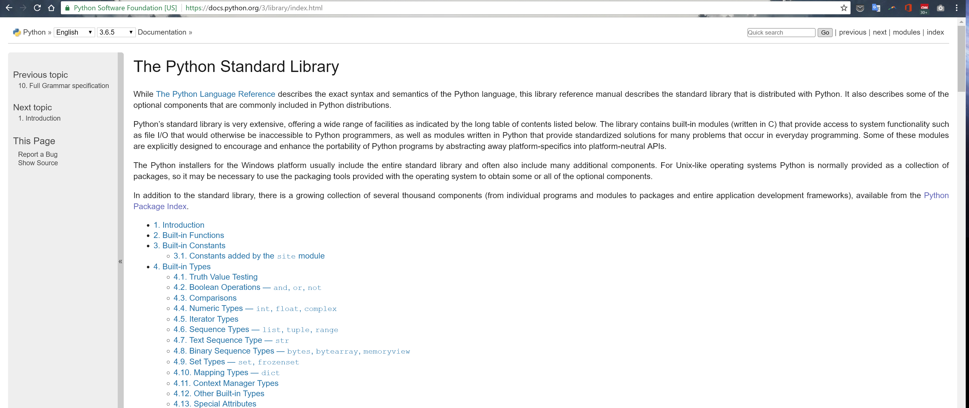
2.1 标准库
https://docs.python.org/3/library/index.html

Slide 9
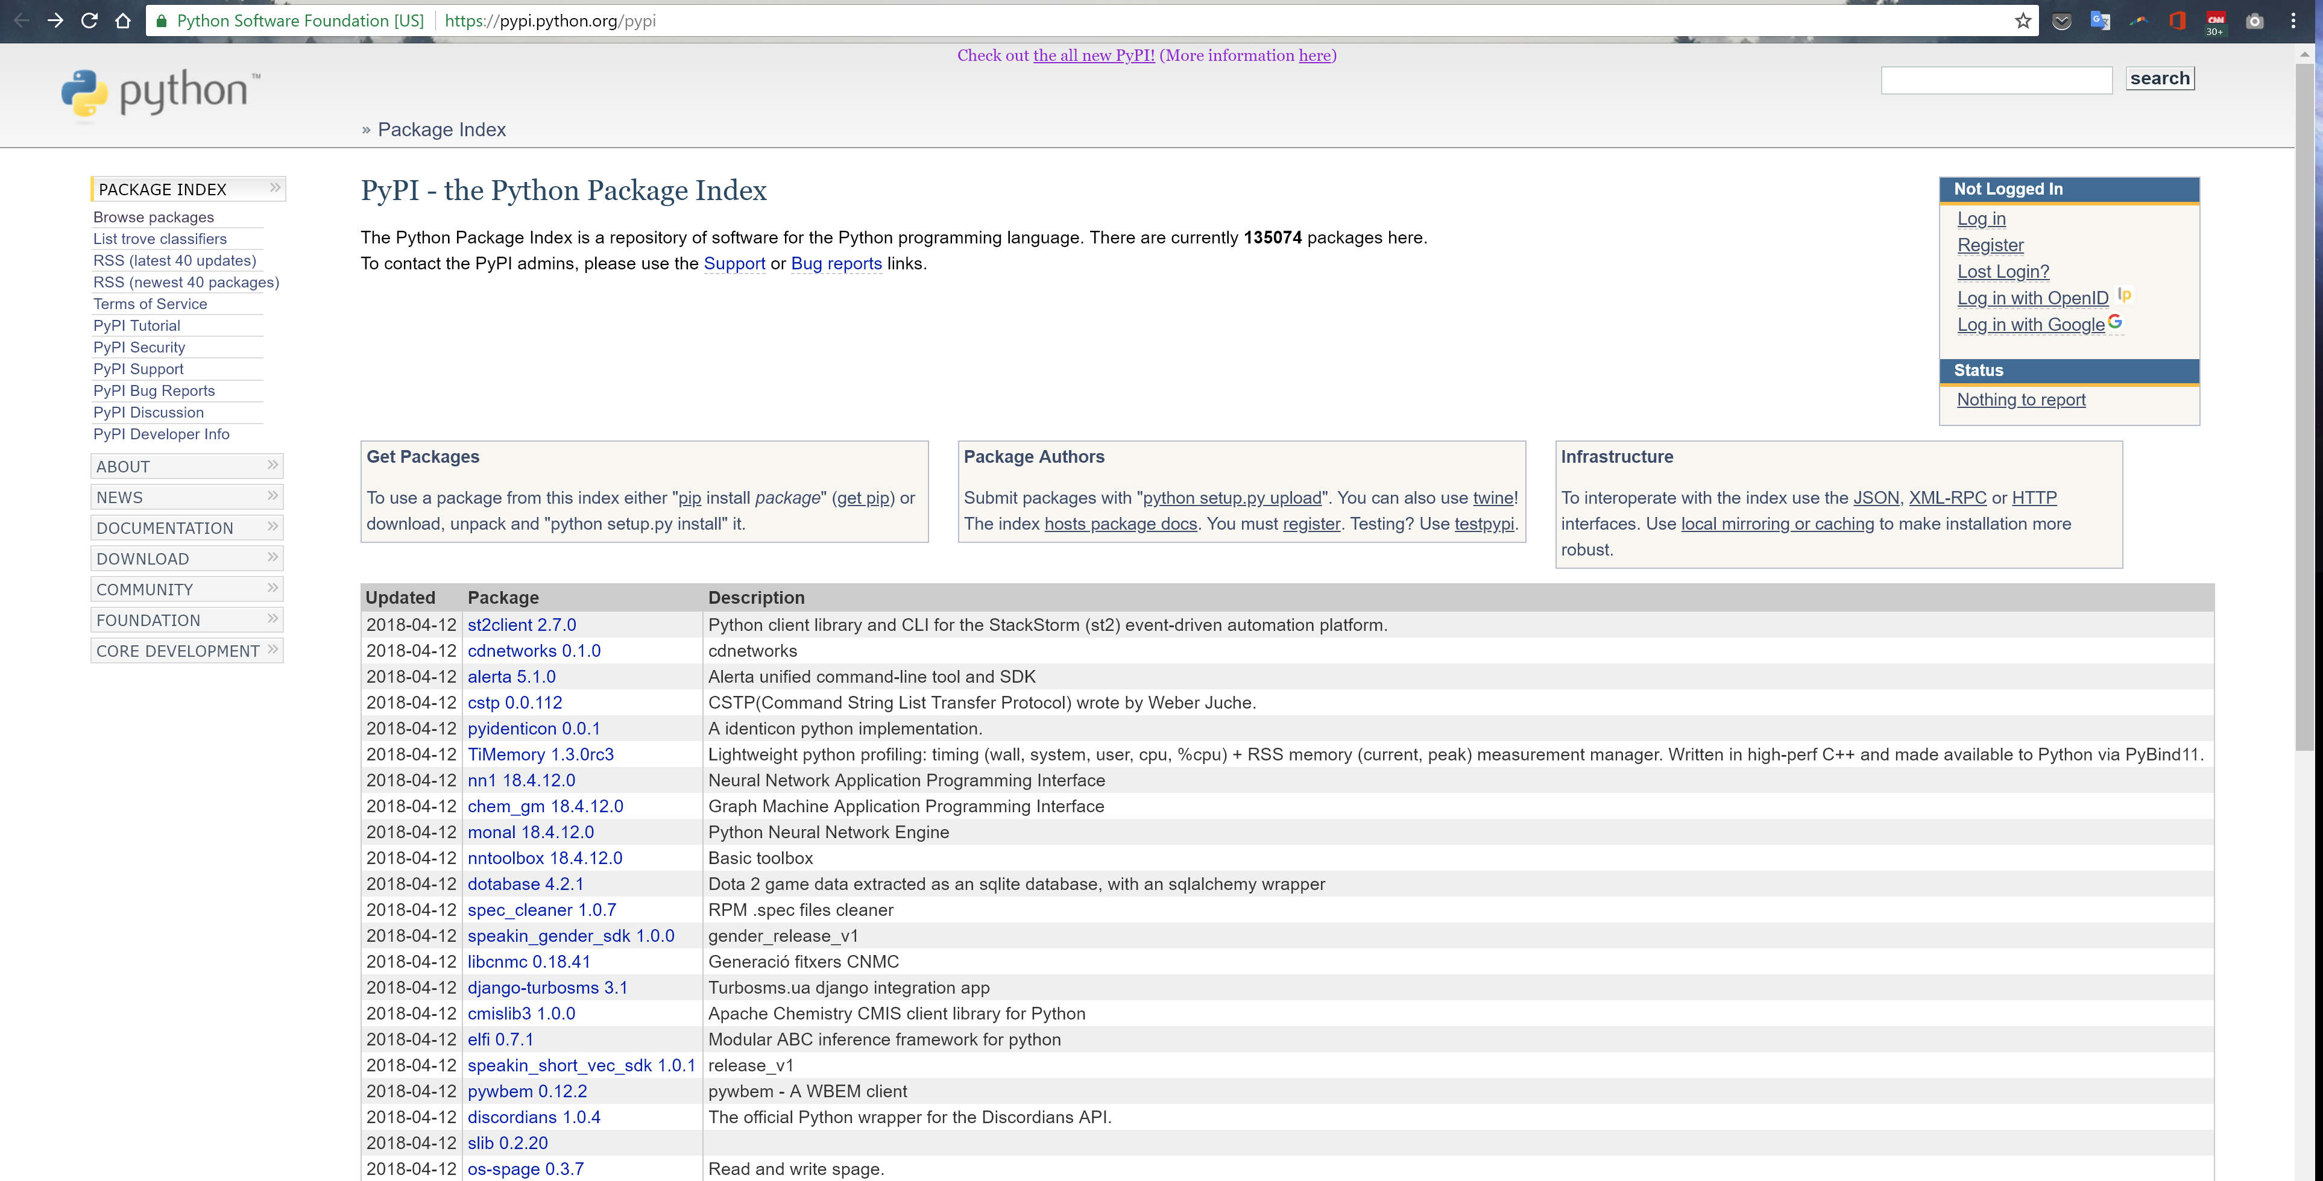
2.2 非标准库
https://pypi.python.org/pypi

Slide 10
提升自己！
下节课学习内容：装饰器

